Slide 1
第3章 单相异步电动机及其拖动控制
本章重点：
1.单相异步电动机的结构
2.单相异步电动机工作原理
3.单相异步电动机的启动
4.单相异步电动机的调速

Slide 2
单相异步电动机概述
单相异步电动机是应用单相交流电源供电的一种小功率电动机，又称分马力电动机。它在结构上与三相异步电动机相似，定子铁心也用硅钢片叠压而成，定子绕组只有一相，嵌装在定子槽内，其转子为笼型或电枢型。具有其结构简单、价格便宜、维护及使用方便等优点。
应用：
主要应用于自动控制、医疗机械、洗衣机、电冰箱、吸尘器、小型鼓风机等。
单相异步电动机与同容量的三相异步电动机相比较，则体积较大、效率较低、运行性能较差。
一般只制成小型和微型系列的单相异步电动机

Slide 3
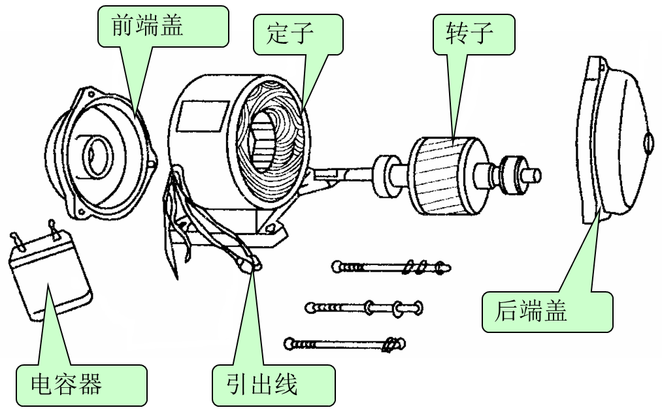
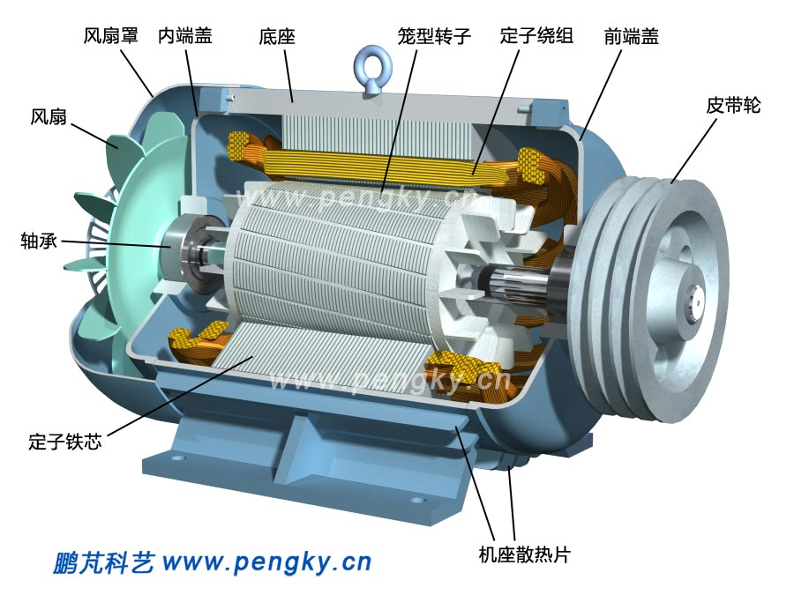
3.1 单相异步电动机的结构
1. 单相异步电动机的机构
包括定子和转子两部分
定子、转子都是由绕组和铁心组成
铁心一般由0.5mm的硅钢片叠压而成。

Slide 4
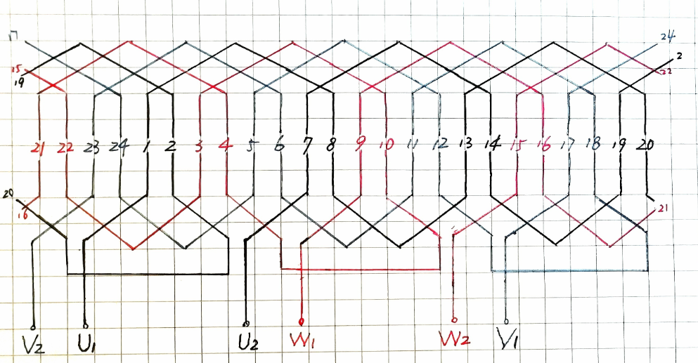
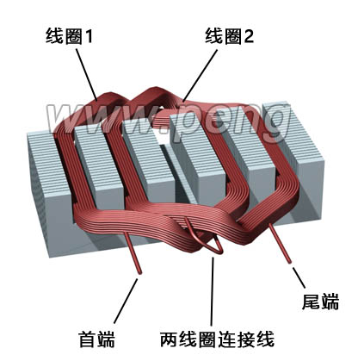
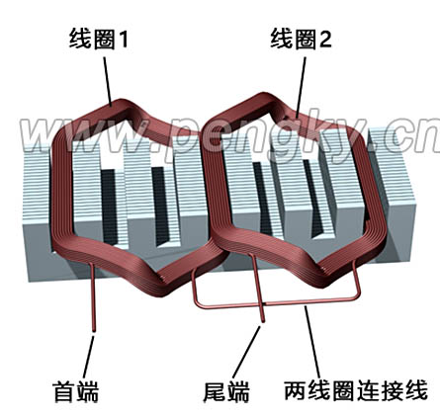
（1）定子部分
包括机座、铁心、绕组三大部分。
定子绕组采用主绕组和辅助绕组；主、辅绕组的轴线在空间相差90°电角度，两相绕组的槽数、槽形、匝数可以相同，也可不同。
（2）转子部分
包括转轴、铁心、绕组三部分；绕组型式：笼型和电枢型；
笼型绕组用铝或铝合金一次铸造而成；电枢型转子绕组采用与直流电机相同的分布式绕组型式，按叠绕或波绕的接法将线圈的首、尾端经换相器连接成整体电枢绕组，电枢式转子绕组主要用于单相异步串励电动机。

Slide 5
2. 启动装置
辅助绕组用于启动。
除电容运转式电动机和罩极式电动机外，启动结束后辅助绕组都必须脱离电源，以免烧坏。
需配有相应的启动装置。
离心开关和启动继电器两大类。

Slide 6
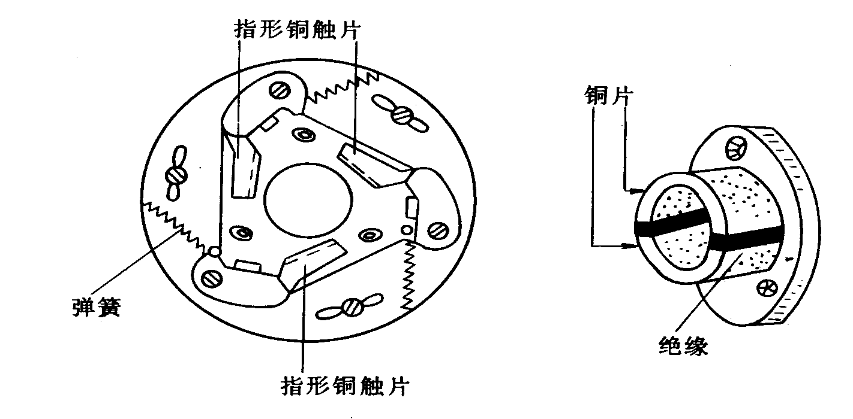
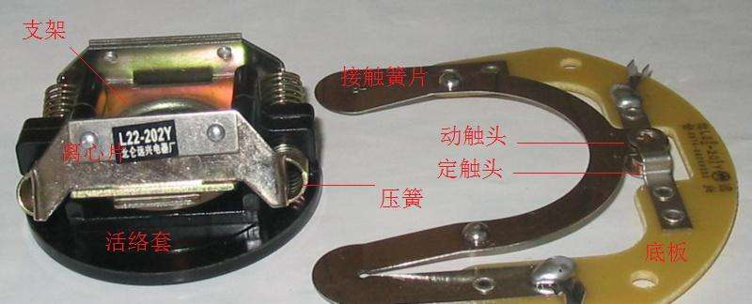
（1）离心开关
旋转部分和固定部分。
转速达到额定转速70%~80%时，离心块的离心力大于弹簧的压力
指型铜触片脱开，辅助绕组被断开
缺点：结构复杂，易发故障，检修不便，较少应用。
Notes:
（1）绕电机轴转动的离心机构
（2）具有电接触装置的固定开关，用于控制启动线圈。
左图为旋转部分，三个铜触片之间是电路连通的。右图静止部分，一个半圆环接电源，另一个接启动绕组。静止时在弹簧拉力作用下，铜触片压在两个半圆形铜环上。

Slide 7
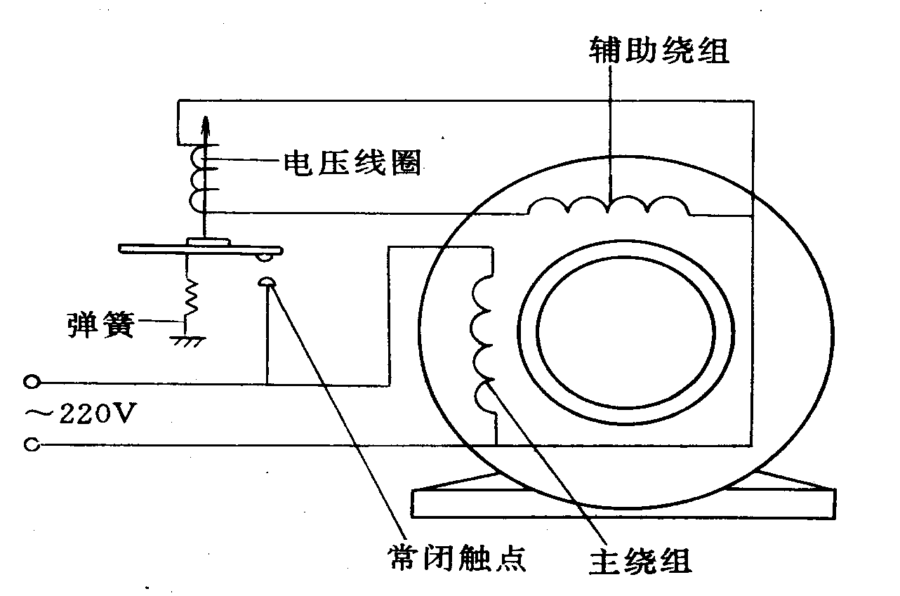
（2）启动继电器：电压型、电流型、差动型三种
① 电压型启动继电器
Notes:
通过线圈的电压值达到一定值时继电器动作

Slide 8
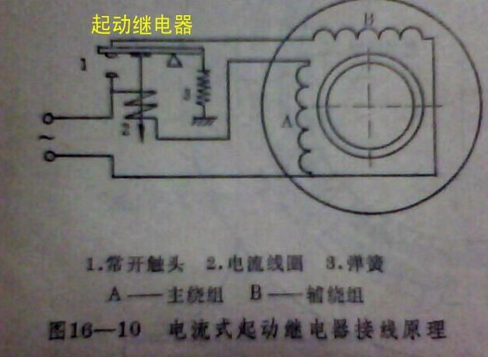
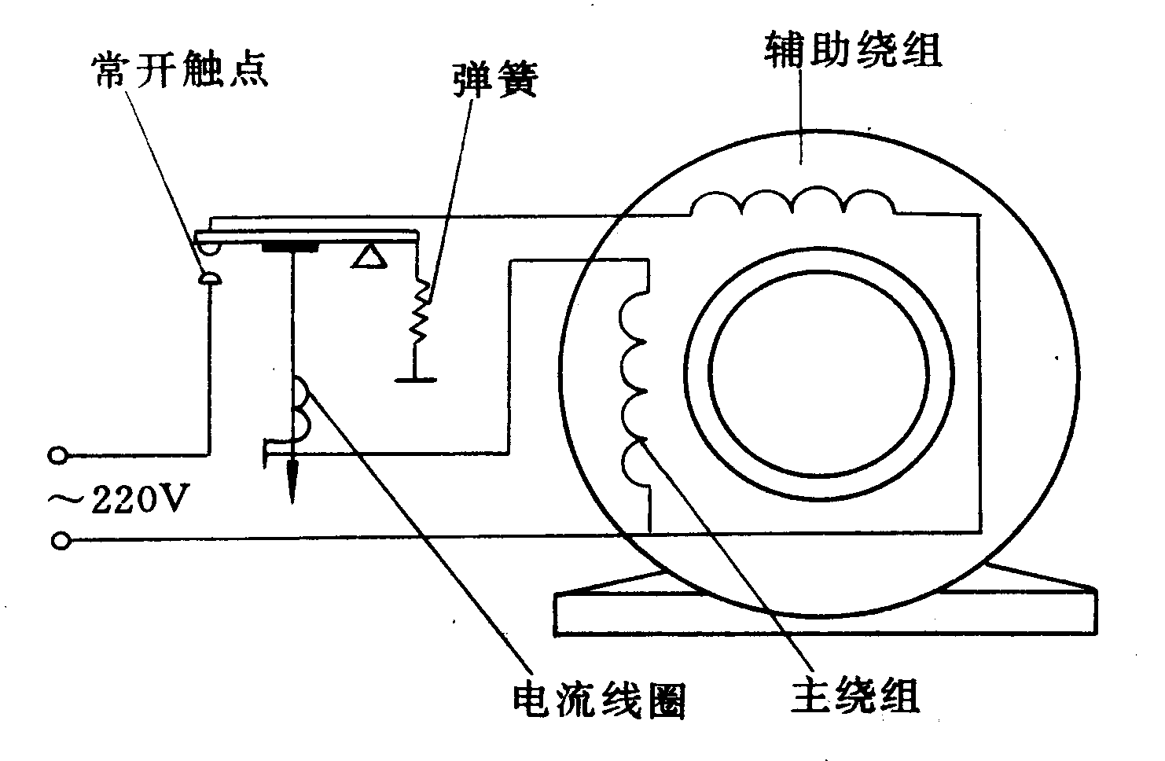
② 电流型启动继电器

Slide 9
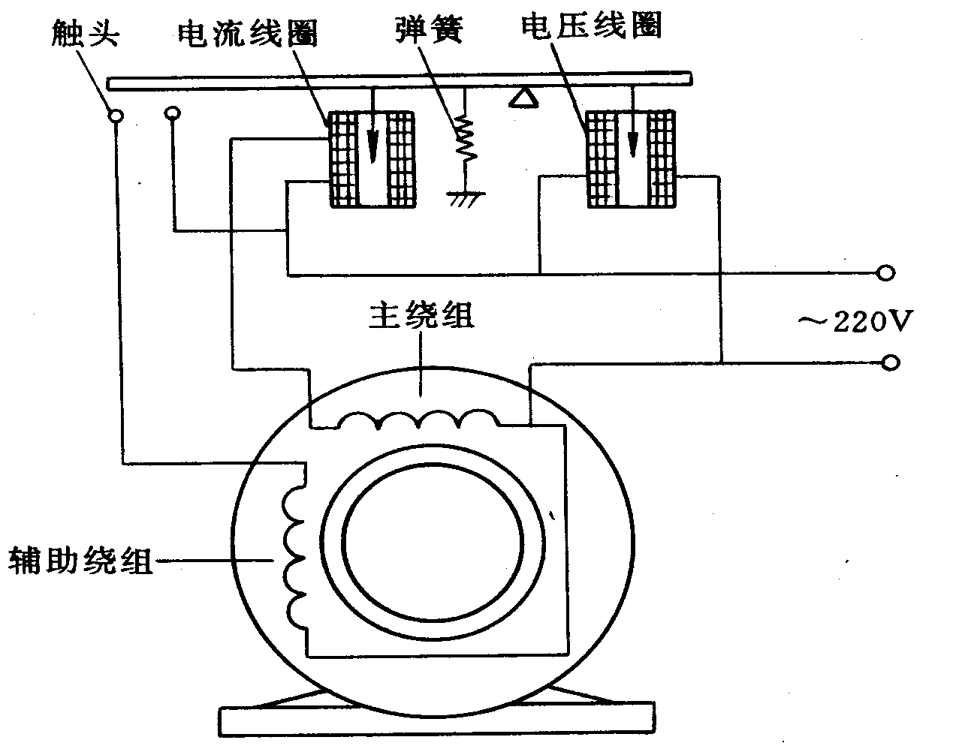
③ 差动型启动继电器：
电压、电流两个线圈，工作更可靠

Slide 10
3.2 单相异步电动机的工作原理
两个定子绕组:主绕组和辅助绕组
主绕组：用以产生主磁场
辅助绕组：与主绕组共同作用，产生合成的旋转磁场，使电动机得到启动转矩。

Slide 11
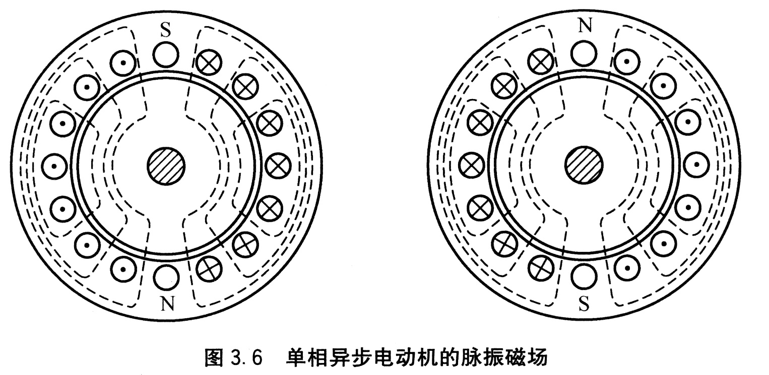
1. 单相绕组的脉振磁场
（1）单相绕组产生的磁场是一个脉振磁场
磁场轴线不动，但磁场的强弱和方向像正弦电流一样，随时间按正弦规律作周期性变化

Slide 12
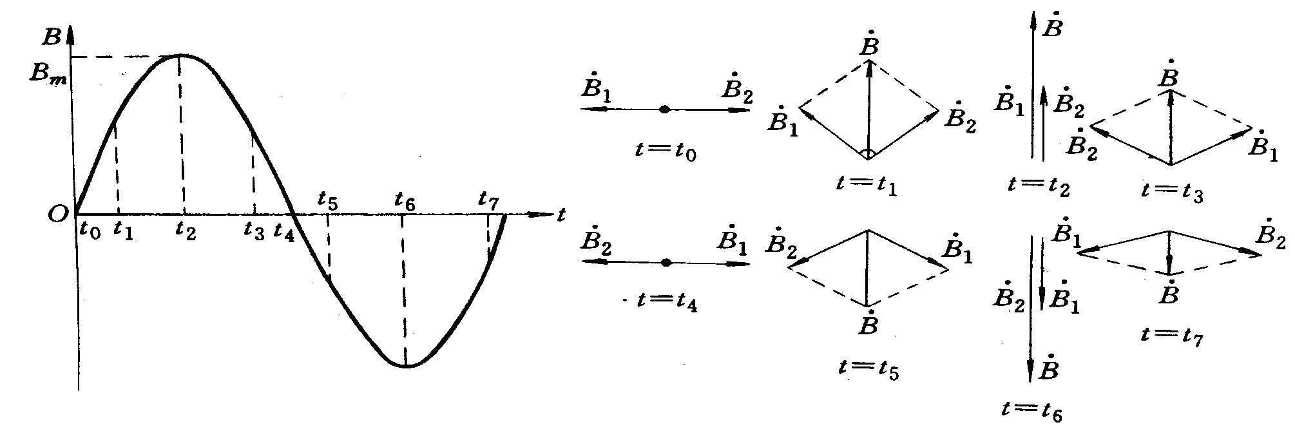
（2）脉振磁场的分解
分解成两个旋转磁场之和
旋转速度相等，但旋转方向相反
磁感应强度的幅值为原脉振磁场的磁感应强度幅值的一半
启动转矩为零，但一旦启动，将按启动方向达到稳定转速

Slide 13
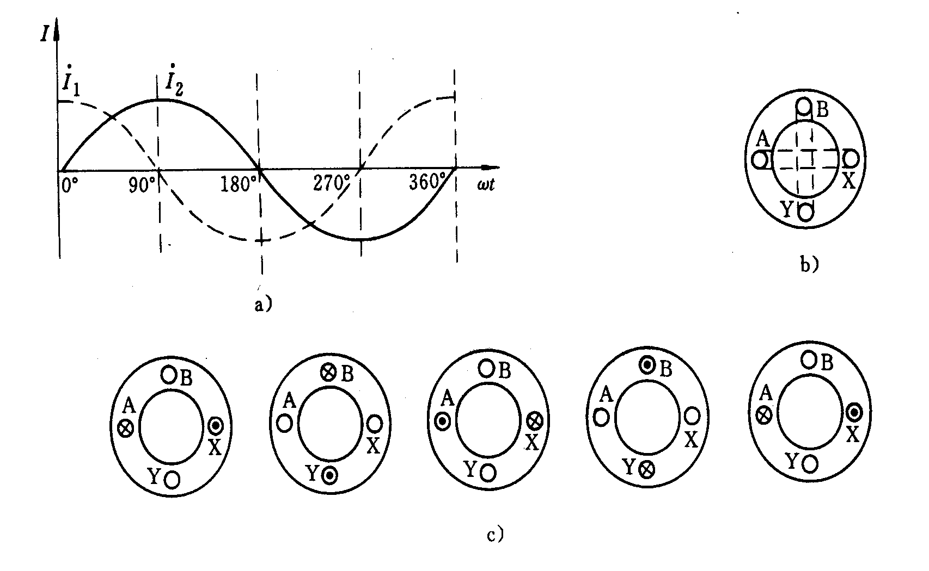
2.如何建立单相电机的旋转磁场
两套绕组：主绕组（也叫工作绕组、运行绕组）和辅助绕组（也叫启动绕组、副绕组）
主、辅绕组在定子空间布置上相差90°电角度，电流在相位上相差90°电角度
即可形成旋转磁场，启动起来后自动将辅助绕组从电源断开，仅剩下主绕组在线路上工作。

Slide 14
两相绕组产生的两相旋转磁场如图所示：
0度
90度

Slide 15
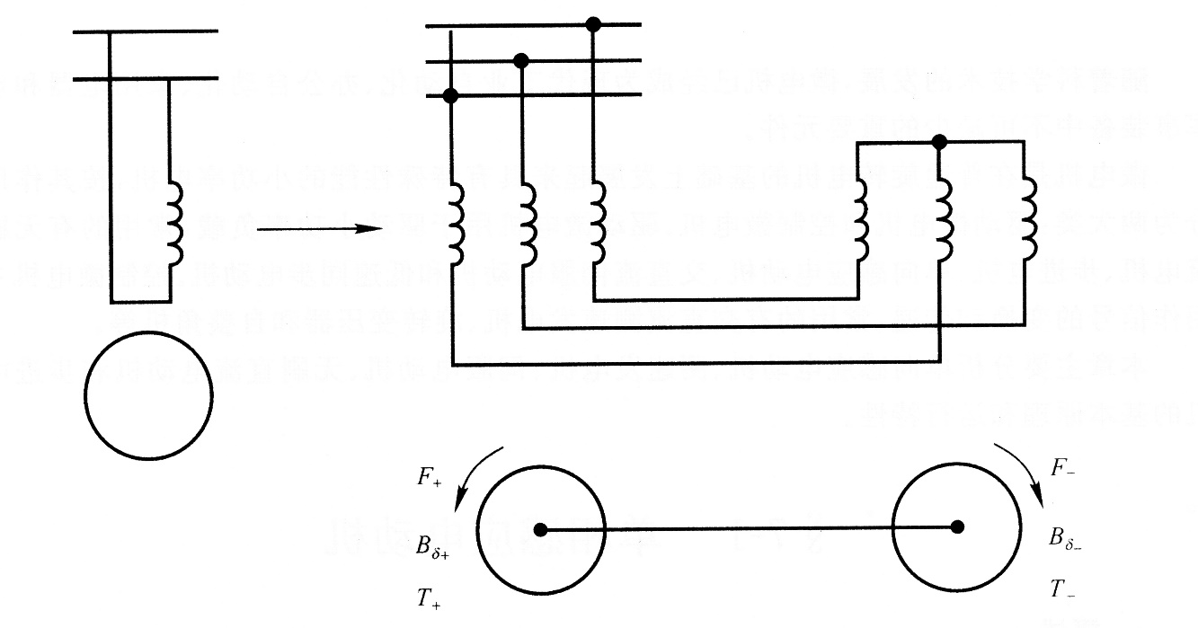
3. 单相异步电动机的力矩特点
脉振磁场的分解，相当于将单相异步电动机分解为两个转向相反的三相异步电动机，产生使电动机正转和反转的电磁转矩 T+ 和T-。正转电磁转矩若为拖动转矩，那么反转电磁转矩为制动转矩。

Slide 16
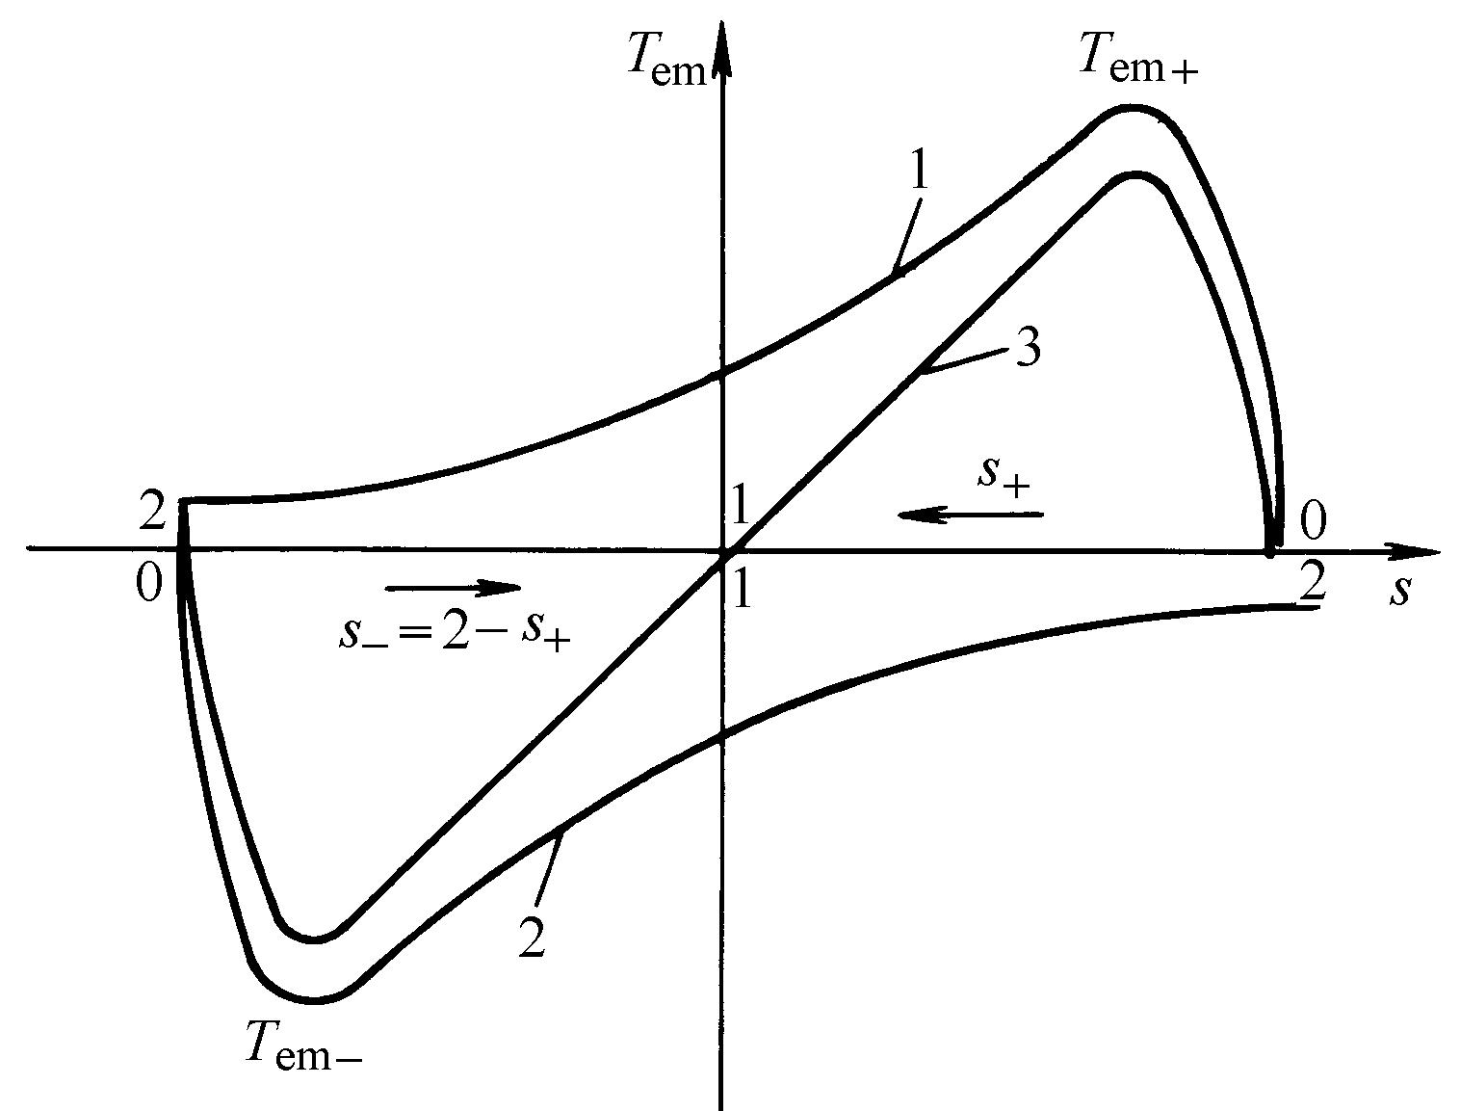
（1）正转磁场电动机的转差率（转矩曲线1）：
（2）反转磁场转差率（转矩曲线2）：
（3）合成转矩（曲线3）
单相异步电动机的Tem—s曲线
（4）特点：
电动机不转时，电动机无启动转矩
如果施加外力使电动机向正转或反转方向转动，这样合成电磁转矩不等于零，去掉外力，电动机会被加速到接近同步转速。即：单相异步电动机虽无启动转矩，但一经启动，就会转动而不停止

Slide 17
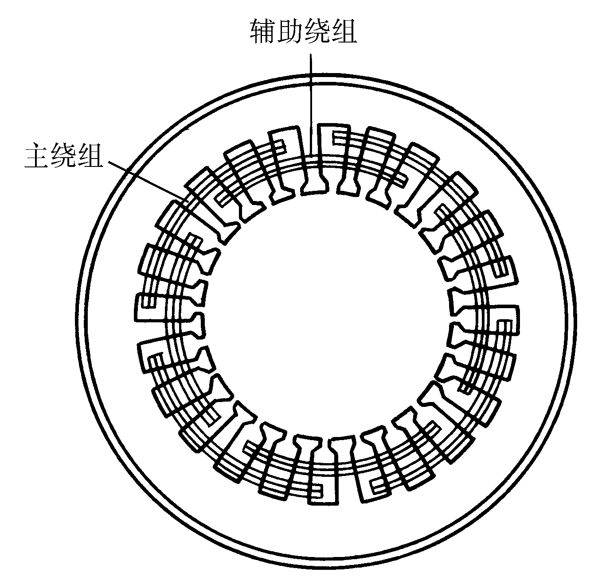
3.3 单相异步电动机的启动方法
1 分相式电动机
（1）结构形式：
单相分相式电动机又称为电阻启动异步电动机，主要由定子、转子、离心开关三部分组成。转子为笼型结构，定子采用齿槽式，如图所示。

Slide 18
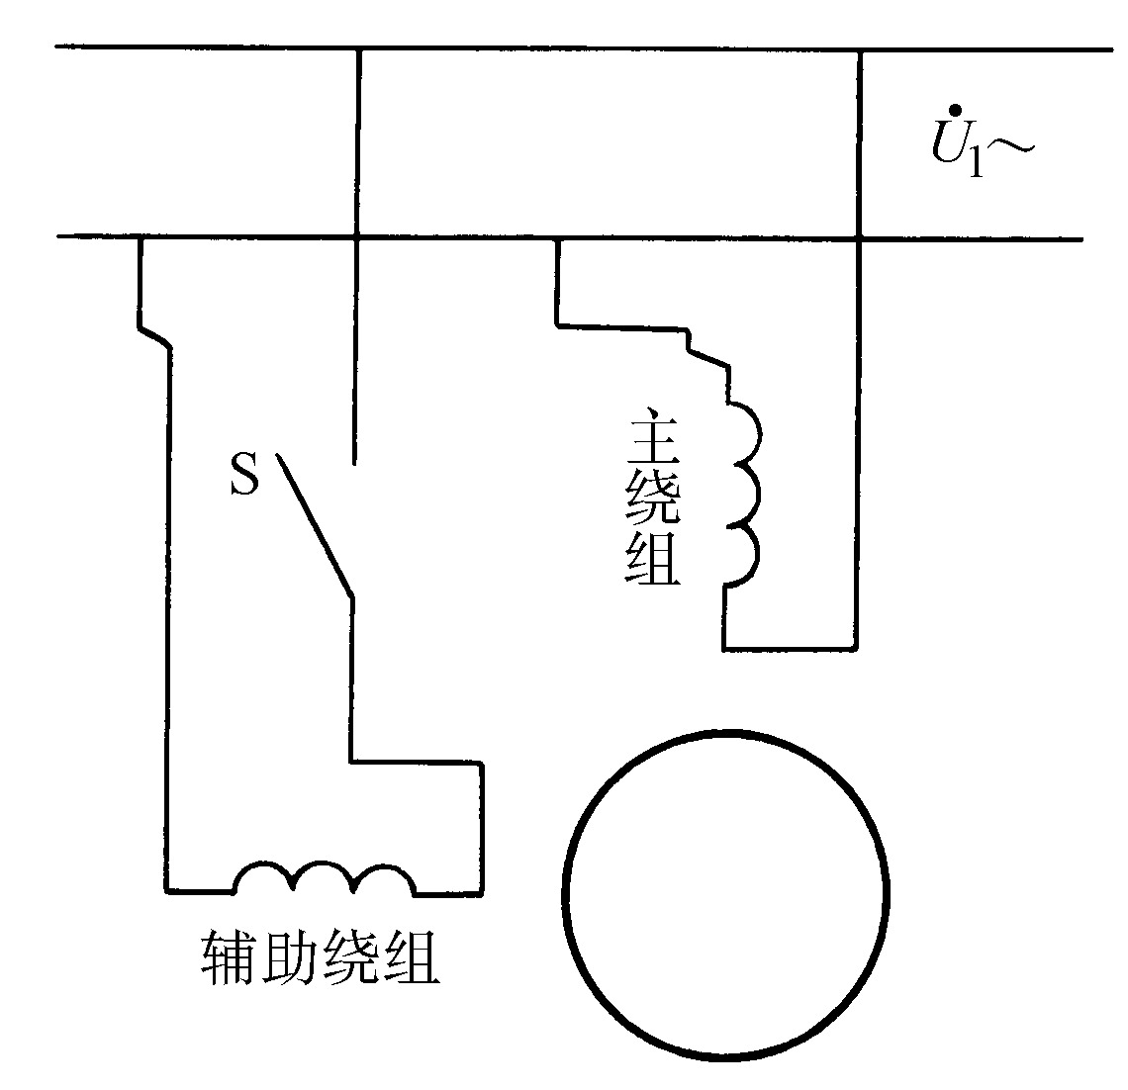
（2）接线图
离心开关或启动继电器
两相阻抗不同，形成分相（电阻分相）
离心开关式分相启动
（3）特点
构造简单、价格低廉、故障率低、使用方便
（4）应用
具有中等起动转矩和过载能力，适用于低惯量负载、不经常启动、负载可变而要求转速基本不变的场合，如小型车床、鼓风机、电冰箱压缩机、医疗器械等。
Notes:
辅助绕组电阻大电抗小，而主绕组电阻小电抗大，故二者之间产生相位差。
启动转矩一般是满载转矩的2倍。

Slide 19
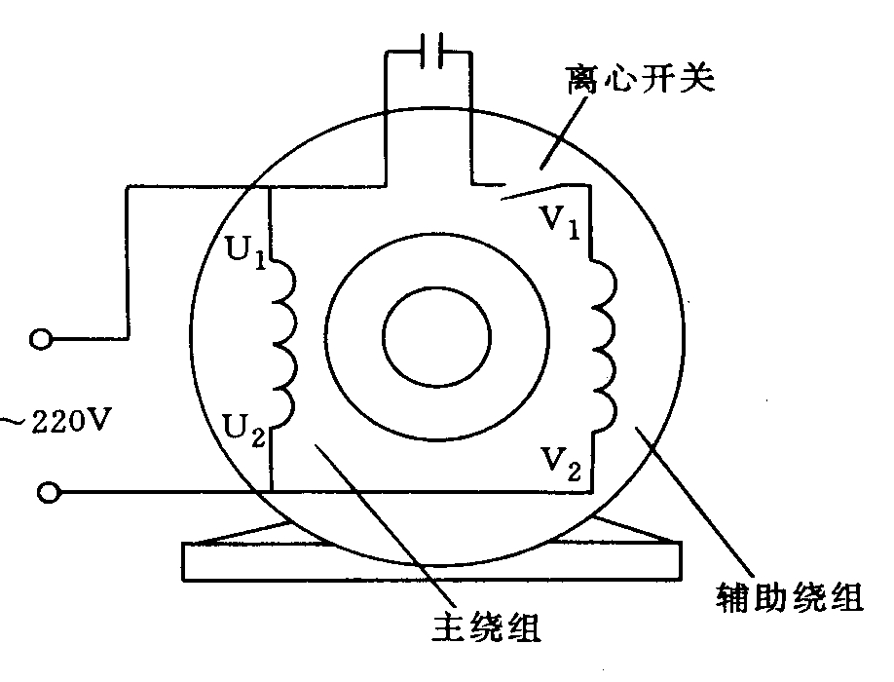
2 电容式电动机
电容电动机和同样功率的分相电动机，在外形尺寸、定、转子铁心、绕组、机械结构等都基本相同，只是添加了1～2个电容器而已。
（1）电容启动式电动机
这种方案的电容器工作时间短，一般采用电容量较大，价格较便宜的电解电容。为加大起动转矩，其电容量可适当选大些。

Slide 20
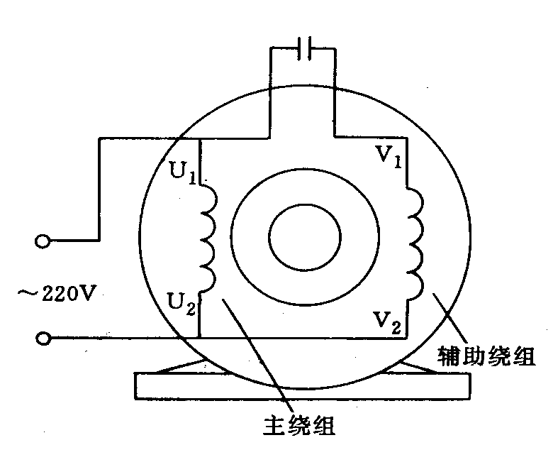
（2）电容运转式电动机
电容器与起动用副绕组中没有串接启动装置
要求电容器能长期耐较高的电压，故必须使用价格较贵的纸介质或油浸纸介质电容器，而绝不能采用电解电容器。
省去了启动装置，简化了整体结构，降低了成本，提高了运行可靠性。同时由于辅助绕组也参与运行，这样就实际增加了电动机的输出功率。

Slide 21
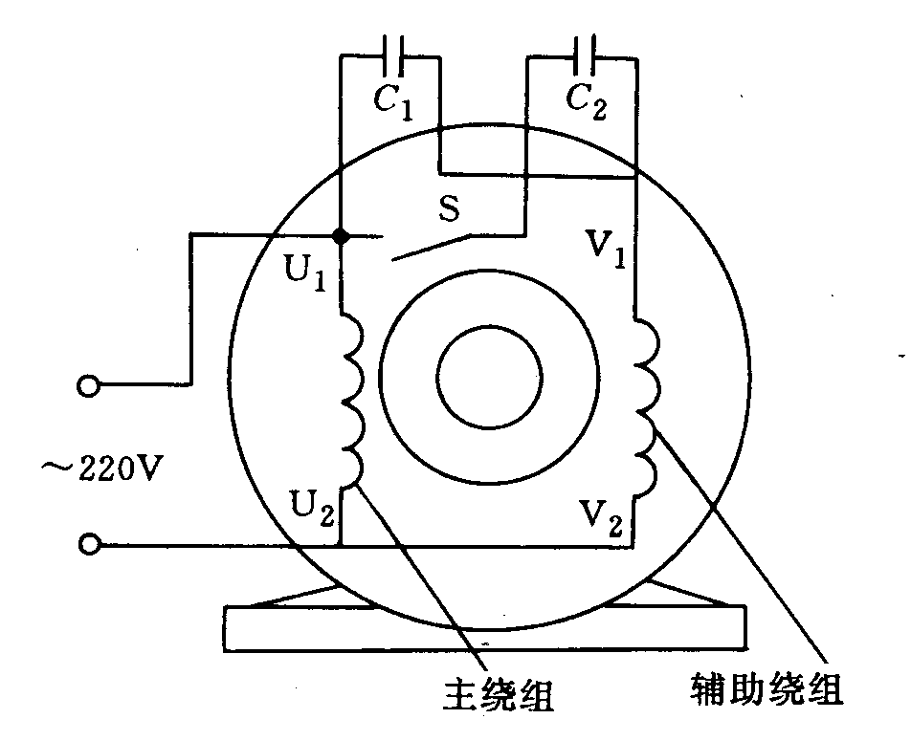
（3）电容启动与运转式电动机
两个电容：运行电容C1、启动电容C2，兼有电容启动和电容运转两种电动机的特点，这种电动机需要使用两个电容器，又要装起动装置，故结构复杂，成本相对略高。

Slide 22
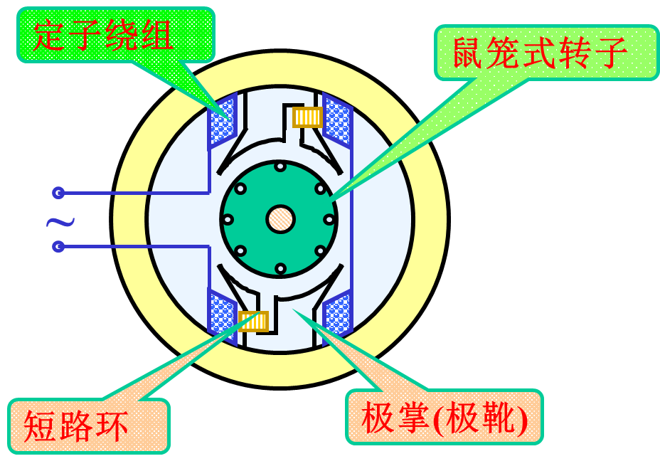
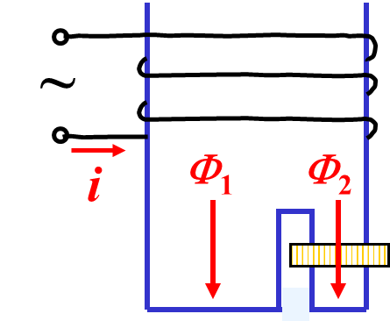
3 罩极式电动机
（1）定子上有凸出的磁极，主绕组就安置在这个磁极上。（2）罩极：在磁极表面约1／3处开有一个凹槽，将磁极分成为大小两部分，在磁极小的部分套着一个短路铜环，将磁极的一部分罩了起来，称为罩极，它相当于一个副绕组。
（3）隐极式：罩极式电动机也有将定子铁心做成隐极式的，槽内除主绕组外，还嵌有一个匝数较少，与主绕组错开一个电角度，且自行短路的辅助绕组。
Notes:
短路环中感应电流的阻碍作用，使得相位滞后

Slide 23
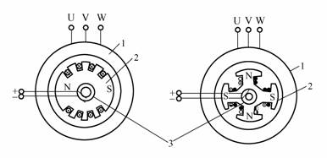
（4）特点：结构简单、制造方便、造价低廉、使用可靠、故障率低的特点。
（5）缺点：效率低、起动转矩小、反转困难等
（6）应用：罩极电动机多用于轻载起动的负荷，凸极式集中绕组罩极电动机，常用于电风扇、电唱机。隐极式分布绕组罩极电动机则用于小型鼓风机、油泵中。
Notes:
凸极式：转子大多数为圆饼状，转子上有明显凸出的成对磁极和励磁线圈，转速低、磁极对数多；
隐极式：转子呈圆柱形，细而长，转子上没有凸出的磁极，转速高、磁极对数少；

Slide 24
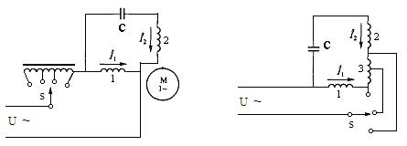
3.4 单相异步电动机的调速
调速比较困难，变频调速较复杂，一般采用变极调速和降压调速。
（1）串电抗器调速
只能将转速从额定转速往低调

Slide 25
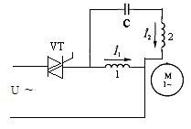
（2）定子绕组抽头调速：用于台扇与落地扇
（3）双向晶闸管调速：用于吊扇

Slide 26
本章小结
1、了解单相异步电动机的结构与励磁方式
2、理解单相异步电动机的工作原理
3、掌握单相异步电动机的基本形式
4、掌握单相异步电动机的调速和常用拖动控制方法

